Slide 1
Capítulo 2: PROGRAMACIÓN DE HILOS
Programación de Servicios y Procesos
Notes:
º12wezdfxg

Slide 2
ÍNDICE
Concepto Hilo
Multitarea
Recursos compartidos por Hilos
Estados de un Hilo
Gestión de Hilos
Planificación de Hilos
Sincronización de Hilos
Mecanismos de sincronización

Slide 3
Hilo
Hilo (thread):
Unidad básica de utilización de la CPU, y más concretamente de un core del procesador.
Secuencia de código que está en ejecución, pero dentro del contexto de un proceso.
Diferencia con procesos:
Los hilos se ejecutan dentro del contexto de un proceso. Dependen de un proceso para ejecutarse.
Los procesos son independientes y tienen espacios de memoria diferentes.
Dentro de un mismo proceso pueden coexistir varios hilos ejecutándose que compartirán la memoria de dicho proceso.

Slide 4
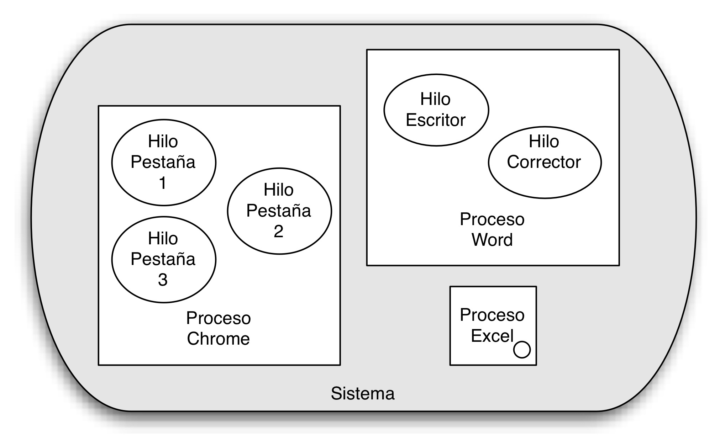
Hilo

Slide 5
Multitarea
Multitarea: ejecución simultanea de varios hilos:
Capacidad de respuesta. Los hilos permiten a los procesos continuar atendiendo peticiones del usuario aunque alguna de las tareas (hilo) que esté realizando el programa sea muy larga.
Compartición de recursos. Por defecto, los threads comparten la memoria y todos los recursos del proceso al que pertenecen.
La creación de nuevos hilos no supone ninguna reserva adicional de memoria por parte del sistema operativo.
Paralelismo real. La utilización de threads permite aprovechar la existencia de más de un núcleo en el sistema en arquitecturas multicore.

Slide 6
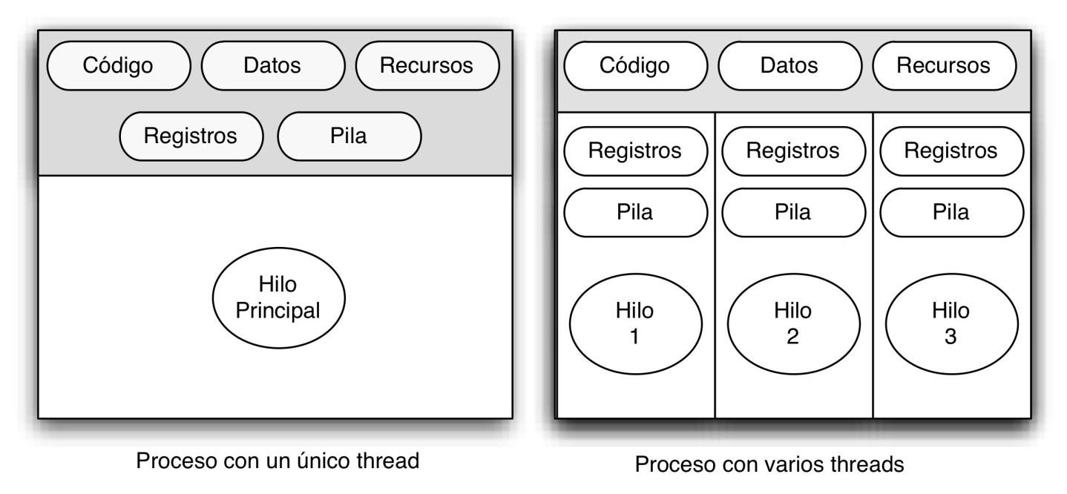
Recursos compartidos por Hilos
Los procesos mantienen su propio espacio de direcciones y recursos de ejecución mientras que los hilos dependen del proceso.
Comparten con otros hilos la sección de código, datos y otros recursos.
Cada hilo tiene su propio contador de programa, conjunto de registros de la CPU y pila para indicar por dónde se está ejecutando.

Slide 7
Estados de un hilo
Los hilos pueden cambiar de estado a lo largo de su ejecución.
Se definen los siguientes estados:
Nuevo: el hilo está preparado para su ejecución pero todavía no se ha realizado la llamada correspondiente en la ejecución del código del programa.
Listo: el proceso no se encuentra en ejecución aunque está preparado para hacerlo. El sistema operativo no le ha asignado todavía un procesador para ejecutarse.
Runnable: el hilo está preparado para ejecutarse y puede estar ejecutándose.
Bloqueado: el hilo está bloqueado por diversos motivos esperando que el suceso suceda para volver al estado Runnable.
Terminado: el hilo ha finalizado su ejecución.

Slide 8
Gestión de Hilos
Operaciones básicas:
Creación y arranque de hilos. Cualquier programa a ejecutarse es un proceso que tiene un hilo de ejecución principal. Este hilo puede a su vez crear nuevos hilos que ejecutarán código diferente o tareas, es decir el camino de ejecución no tiene por qué ser el mismo.
Espera de hilos. Como varios hilos comparten el mismo procesador, si alguno no tiene trabajo que hacer, es bueno suspender su ejecución para que haya un mayor tiempo de procesador disponible.

Slide 9
Creación y Arranque de hilos
Creación de hilos en Java:
Implementando la interfaz Runnable. La interfaz Runnable proporciona la capacidad de añadir la funcionalidad de un hilo a una clase simplemente implementando dicha interfaz. La interfaz Runnable debería ser utilizada si la clase solamente va a utilizar la funcionalidad run de los hilos.
Extendiendo de la clase Thread mediante la creación de una subclase. La clase Thread es responsable de producir hilos funcionales para otras clases e implementa la interfaz Runnable
El método run() implementa la operación create conteniendo el código a ejecutar por el hilo. Dicho método contendrá el hilo de ejecución.
La clase Thread define también el método start() para implementar la operación create. Este método es que comienza la ejecución del hilo de la clase correspondiente.

Slide 10
Creación y Arranque de hilos
Implementando la interfaz Runnable:
class HelloThread implements Runnable {
Thread t;
HelloThread () {
t = new Thread(this, "Nuevo Thread");
System.out.println("Creado hilo: " + t);
t.start(); // Arranca el nuevo hilo de ejecución. Ejecuta run
}
public void run() {
System.out.println("Hola desde el hilo creado!");
System.out.println("Hilo finalizando.");
}
}
class RunThread {
public static void main(String args[]) {
new HelloThread(); // Crea un nuevo hilo de ejecución
System.out.println("Hola desde el hilo principal!");
System.out.println("Proceso acabando.");
}
}
Notes:
Para crear un hilo utilizando la interfaz Runnable se debe crear una nueva clase que implemente la interfaz, teniendo que implementar únicamente el método run() con la tarea a realizar.
Además se debe crear una instancia de la clase Thread dentro de la nueva clase, la cual representará el hilo a ejecutar. Como dicho hilo pertenece a la clase Thread se debe utilizar start() para ponerlo en ejecución o arrancarlo.

Slide 11
Creación y Arranque de hilos
Extendiendo la clase Thread
class HelloThread extends Thread {
public void run() {
System.out.println("Hola desde el hilo creado!");
}
}
public class RunThread {
public static void main(String args[]) {
new HelloThread().start();// Crea y arranca un nuevo hilo de ejecución
System.out.println("Hola desde el hilo principal!");
System.out.println("Proceso acabando.");
}
}
Notes:
El otro mecanismo de creación de hilos, como ya hemos dicho, consistiría en la creación previa de una subclase de la clase Thread, la cual podríamos instanciar después. Es necesario sobrecargar el método run() con la implementación de lo que se desea que el hilo ejecute.
Se llama al método start() de dicha clase para arrancar el hilo. En este caso se heredan los métodos y variables de la clase padre.

Slide 12
Creación y Arranque de hilos
De las dos alternativas, ¿cuál utilizar? Depende de la necesidad:
La utilización de la interfaz Runnable es más general, ya que el objeto puede ser una subclase de una clase distinta de Thread
La utilización de la interfaz Runnable no tiene ninguna otra funcionalidad además de run() que la incluida por el programador.
La extensión de la clase Thread es más fácil de utilizar, ya que está definida una serie de métodos útiles para la administración de hilos,
La extensión de la clase Thread está limitada porque los clases creadas como hilos deben ser descendientes únicamente de dicha clase.

Slide 13
Espera de hilos
Operaciones:
Join: La ejecución del hilo puede suspenderse esperando hasta que el hilo correspondiente por el que espera finalice su ejecución.
Sleep: duerme un hilo por un período especificado
Ambas operaciones de espera pueden ser interrumpidas, si otro hilo interrumpe al hilo actual mientras está suspendido por dichas llamadas.
Una interrupción es una indicación a un hilo que debería dejar de hacer lo que esté haciendo para hacer otra cosa.
Un hilo envía una interrupción mediante la invocación del método interrupt() en el objeto del hilo que se quiere interrumpir.
isAlive(): comprueba si el hilo no ha finalizado su ejecución antes de trabajar con él.

Slide 14
Espera de hilos
Gestión de interrupciones
public void run() {
for (int i = 0; i < NDatos; i++) {
try {
System.out.println("Esperando a recibir dato!");
Thread.sleep(500);
} catch (InterruptedException e) {
System.out.println("Hilo interrumpido.");
return;
}
// Gestiona dato i
}
System.out.println("Hilo finalizando correctamente.");
}

Slide 15
Planificación de Hilos
Cuando se trabaja con varios hilos, a veces es necesario pensar en la planificación de threads, para asegurarse de que cada hilo tiene una oportunidad justa de ejecutarse.
El planificador del sistema operativo determina qué proceso es el que se ejecuta en un determinado momento en el procesador (uno y solamente uno).
Dentro de ese proceso, el hilo que se ejecutará estará en función del número de núcleos disponibles y del algoritmo de planificación que se esté utilizando.
Java, por defecto, utiliza un planificador apropiativo cuando un hilo que se está ejecutando pasa al estado Runnable. Si los hilos tienen la misma prioridad, será el planificador el que asigne a uno u otro el núcleo correspondiente para su ejecución utilizando tiempo compartido.

Slide 16
Sincronización de Hilos
Los threads se comunican principalmente mediante el intercambio de información a través de variables y objetos en memoria.
Los threads pertenecen al mismo proceso, y pueden acceder a toda la memoria asignada a dicho proceso utilizando las variables y objetos del mismo para compartir información, siendo este el método de comunicación más eficiente.
Cuando varios hilos manipulan a la vez objetos compartidos, pueden ocurrir diferentes problemas:
Condición de carrera
Inconsistencia de memoria
Inanición
Interbloqueo
Bloqueo activo

Slide 17
Problemas de Sincronización
CONDICIONES DE CARRERA
Si el resultado de la ejecución de un programa depende del orden concreto en que se realicen los accesos a memoria.
Ej: sumar o restar 1 en ensamblador
registroX = cuenta
registroX = registroX (operación: suma o resta) 1
cuenta = registroX
Supongamos cuenta vale 10, y dos hilos sumador y restador ejecutándose a la vez sobre cuenta. Puede suceder
T0: sumador registro1 = cuenta {registro1 = 10}
T1: sumador registro1 = registro1 + 1 {registro1 = 11}
T2: restador registro2 = cuenta {registro2 = 10}
T3: restador registro2 = registro2 - 1 {registro2 = 9}
T4: sumador cuenta = registro 1 {cuenta = 11}
T5: restador cuenta = registro2 {cuenta = 9}
El resultado final cuenta = 9 es incorrecto. Condición de carrera

Slide 18
Problemas de Sincronización
INCONSISTENCIA DE MEMORIA
Se produce cuando diferentes hilos tienen una visión diferente de lo que debería ser el mismo dato.
INANICIÓN
Cuando un proceso nunca llega a tomar el control de un recurso debido a que el resto siempre toman el control antes que él por diferentes motivos.
INTERBLOQUEO
Se produce cuando dos o más procesos o hilos están esperando indefinidamente por un evento que solo puede generar un proceso o hilo bloqueado
BLOQUE ACTIVO
Es similar a un interbloqueo, excepto que el estado de los dos procesos envueltos en el bloqueo activo cambia constantemente con respecto al otro.
Notes:
Frente al interbloqueo, donde los procesos se encuentran bloqueados, en un bloqueo activo no lo están, sino que es una forma de inanición debido a que un proceso no deja avanzar al otro.

Slide 19
Sincronización de hilos
Las condiciones de carrera y las inconsistencias de memoria se producen porque se ejecutan varios hilos concurrentemente pudiendo ser ordenados de forma diferente a la esperada.
La solución pasa por provocar que cuando los hilos accedan a datos compartidos, los accesos se produzcan de forma ordenada o síncrona.
Cuando estén ejecutando código que no afecte a datos compartidos, podrán ejecutarse libremente en paralelo, proceso también denominado ejecución asíncrona.

Slide 20
Sincronización de hilos
CONDICIONES DE BERNSTEIN
Las condiciones de Bernstein describen que dos segmentos de código i y j son independientes y pueden ejecutarse en paralelo de forma asíncrona en diferentes hilos sin problemas, si cumplen una serie de condiciones:
1. Dependencia de flujo.
Todas las variables de entrada del segmento j tienen que ser diferentes de las variables de salida del segmento i. Si no fuera así, el segmento j dependería de la ejecución de i.
2. Antidependencia.
Todas las variables de entrada del segmento i tienen que ser diferentes de las variables de salida del segmento j. Es el caso contrario a la primera condición, ya que si no fuera así, el segmento i tendría una dependencia del otro segmento
3. Dependencia de salida.
todas las variables de salida del segmento i tienen que ser diferentes de las variables de salida del segmento j. En caso contrario, si dos segmentos de código escriben en el mismo lugar, el resultado será dependiente del último segmento que ejecutó.
OPERACIÓN ATÓMICA
Es una operación que sucede completa sin interrupciones, por lo que ningún otro hilo puede leer o modificar datos relacionados mientras se esté realizando la operación. En sistemas multiprocesador, con múltiples hilos de ejecución, asegurar atomicidad es muy complicado. Una forma de asegurar atomicidad es declarando las variables como volatile.
Notes:
Dependencia de flujo: todas las variables de entrada del segmento j tienen que ser diferentes de las variables de salida del segmento i. Si no fuera así, el segmento j dependería de la ejecución de i.
Antidependencia: todas las variables de entrada del segmento i tienen que ser diferentes de las variables de salida del segmento j. Es el caso contrario a la primera condición, ya que si no fuera así, el segmento i tendría una dependencia del otro segmento.
Dependencia de salida: todas las variables de salida del segmento i tienen que ser diferentes de las variables de salida del segmento j. En caso contrario, si dos segmentos de código escriben en el mismo lugar, el resultado será dependiente del último segmento que ejecutó.

Slide 21
Sincronización de hilos
Los desarrolladores que buscan aprovechar los beneficios de la programación paralela para acelerar sus aplicaciones se enfrentan a una serie de desafíos a la hora de compartir datos entre unidades de ejecución — conocidos como hilos — , uno de ellos es el de garantizar la consistencia de los datos que comparten.
Para esto, Java provee dos mecanismos básicos para asegurar la consistencia de datos cuando se comparte datos con múltiples hilos: los métodos sincronizados con synchronized y las variables compartidas con volatile.
Mirad esta página y revisad el código de ejemplo. Si tenéis tiempo,
lo probáis
https://medium.com/@pablocastelnovo/variables-volátiles-en-java-f5ae078bf8b9

Slide 22
Sincronización de hilos
SECCIÓN CRÍTICA
Se denomina sección crítica a una región de código en la cual se accede de forma ordenada a variables y recursos compartidos, de forma que se puede diferenciar de aquellas zonas de código que se pueden ejecutar de forma asíncrona. Este concepto se puede aplicar tanto a hilos como a procesos concurrentes, la única condición es que compartan datos o recursos.
do {
Sección de entrada;
SECCIÓN CRÍTICA
Sección de salida;
SECCIÓN RESTANTE
} while (TRUE);
Cuando un proceso está ejecutando su sección crítica, ningún otro proceso puede ejecutar su correspondiente sección crítica, ordenando de esta forma la ejecución concurrente

Slide 23
Sincronización de hilos
El problema de la sección crítica consiste en diseñar un protocolo que permita a los procesos cooperar. Cualquier solución al problema de la sección crítica debe cumplir:
Exclusión mutua: si un proceso está ejecutando su sección crítica, ningún otro proceso puede ejecutar su sección crítica.
Progreso: si ningún proceso está ejecutando su sección crítica y hay varios procesos que quieren entrar en su sección crítica, solo aquellos procesos que están esperando para entrar pueden participar en la decisión de quién entra definitivamente.
Espera limitada: debe existir un número limitado de veces que se permite a otros procesos entrar en su sección crítica después de que otro proceso haya solicitado entrar en la suya y antes de que se le conceda.
Para la implementación de la sección crítica se necesita un mecanismo de sincronización tanto que actúe tanto antes de entrar en la sección crítica como después de salir de ejecutarla.

Slide 24
Mecanismos de sincronización
SEMAFOROS
Un semáforo se representa como:
Variable entera donde su valor representa el número de instancias libres o disponibles en el recurso compartido.
Cola donde se almacenan los procesos o hilos bloqueados esperando para usar el recurso.
Se accede mediante dos operaciones atómicas
wait(Semaphore S) {
S.valor--;
if (S.valor < 0) {
Añadir el proceso o hilo a la lista S.cola
Bloquear la tarea
}
}
signal(Semaphore S) {
S.valor++;
if(S.valor <= 0) {
Sacar una tarea P de la lista S.cola
Despertar a P
}
}

Slide 25
Mecanismos de sincronización
MUTEX
Semáforo binario, también denominado mutex (MUTual EXclusion, “exclusión mutua” en español) que registra si un único recurso está disponible o no. Un mutex solo puede tomar los valores 0 y 1.
Con un semáforo binario se puede resolver el problema de la sección crítica:
//Inicializado a 1 y compartido por varios procesos
Semáforo S;
wait(S);
SECCIÓN CRÍTICA
signal(S);

Slide 26
Mecanismos de sincronización
MONITORES
Conjunto de métodos atómicos que proporcionan de forma sencilla exclusión mutua a un recurso. Los métodos indicados permiten que cuando un hilo ejecute uno de los mismos, solamente ese hilo pueda estar ejecutando un método del monitor.
Mientras que un monitor no puede ser utilizado incorrectamente, los semáforos dependen del programador ya que debe proporcionar la correcta secuencia de operaciones para no bloquear el sistema.
Para utilizar un monitor en Java se utiliza la palabra clave synchronized sobre una región de código para indicar que se debe ejecutar como si de una sección crítica se tratase. Existen dos formas de utilizarlo:
Métodos sincronizados.
Sentencias sincronizadas.

Slide 27
Mecanismos de sincronización
MÉTODOS SINCRONIZADOS
Mecanismo para construir una sección crítica de forma sencilla. La ejecución por parte de un hilo de un método sincronizado de un objeto en Java imposibilita que se ejecute a la vez otro método sincronizado del mismo objeto por parte de otro hilo.
Para crear un método sincronizado, solo es necesario añadir la palabra clave synchronized en la declaración del método, sabiendo que los constructores ya son síncronos por defecto.
public synchronized void increment() {
c++;
}
Cuando un hilo invoca un método sincronizado, adquiere automáticamente el monitor que el sistema crea específicamente para todo el objeto que contiene ese método.

Slide 28
Mecanismos de sincronización
SENTENCIAS SINCRONIZADAS
Permite una sincronización de grano fino al sincronizar únicamente una región específica de código.
Esta funcionalidad permite especificar el objeto que proporciona el monitor en vez de ser el objeto por defecto que se está ejecutando como ocurre en métodos sincronizados.
public void increment() {
synchronized(mutex1) {
GlobalVar.c1++;
}
}
Sincronización reentrante: permitir que un hilo pueda adquirir un monitor que ya tiene. El hilo está ejecutando código sincronizado, que, directa o indirectamente, invoca un método que también contiene código sincronizado, y ambos conjuntos de código utilizan el mismo monitor.

Slide 29
Mecanismos de sincronización
CONDICIONES
A veces el hilo que se encuentra dentro de una sección crítica no puede continuar, al no cumplirse una condición. Sin embargo, esta condición solo puede ser cambiada por otro hilo desde dentro de su correspondiente sección crítica.
Es necesario que el hilo que no puede continuar libere temporalmente el cerrojo que protege la sección crítica mientras espera a que alguien le avise de la ocurrencia de dicha condición.
Para implementar condiciones se utiliza:
wait: libera automáticamente el cerrojo sobre la sección crítica que se está ejecutando.
notify: implementa wait. Avisa de la ocurrencia de la condición por la que otro hilo espera.

Slide 30
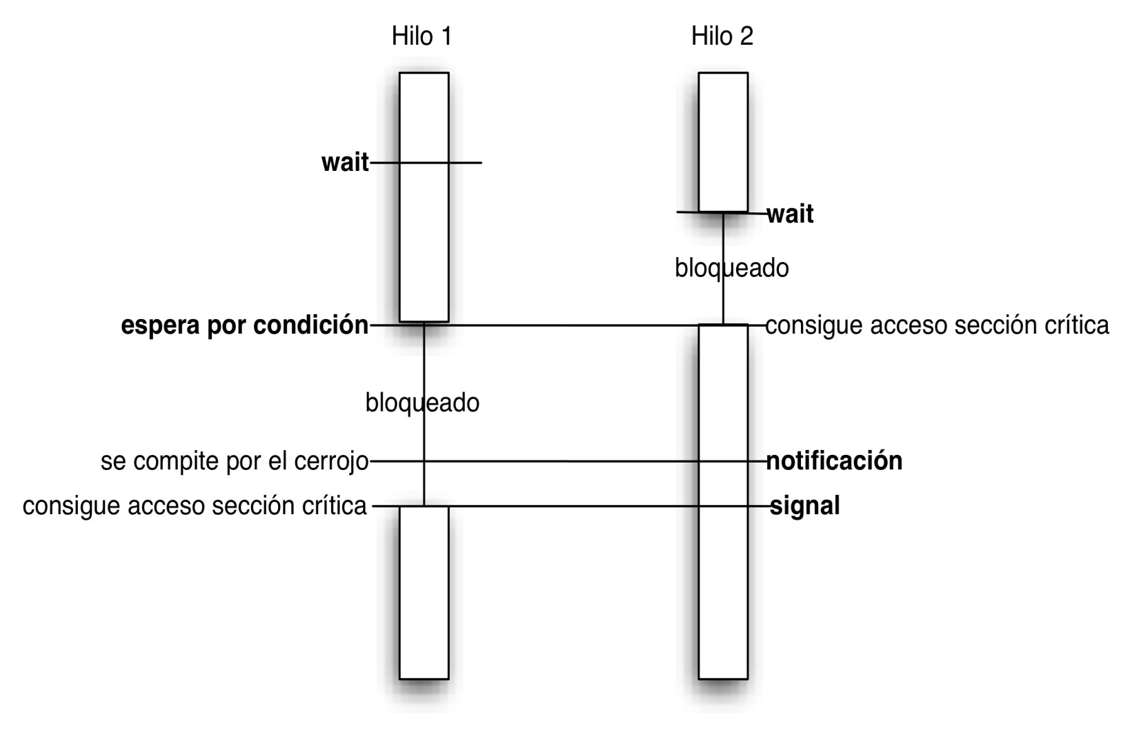
Mecanismos de sincronización
synchronized public void comprobacion_ejecucion()
{
// Seccion critica
while (condicion) //no pueda continuar
{
wait();
}
// Seccion critica
}
synchronized public void aviso_condicion()
{
// Seccion critica
if (condicion_se_cumple)
notify();
// Seccion critica
}

Slide 31
Programación de aplicaciones multihilo
La programación multihilo permite la ejecución de varios hilos al mismo tiempo, tantos hilos como núcleos tenga el procesador, para realizar una tarea común.
A la hora de realizar un programa multihilo cooperativo, se deben seguir las fases:
Descomposición funcional. Es necesario identificar previamente las diferentes tareas que debe realizar la aplicación y las relaciones existentes entre ellas.
Partición. La comunicación entre hilos se realiza principalmente a través de memoria. Los tiempos de acceso son muy rápidos por lo que no supone una pérdida de tiempo significativa. Ojo: Problemas de sincronización.
Implementación. Se utiliza la clase Thread o la interfaz Runnable como punto de partida. Utilizar mecanismos de sincronización.

